Slide 1
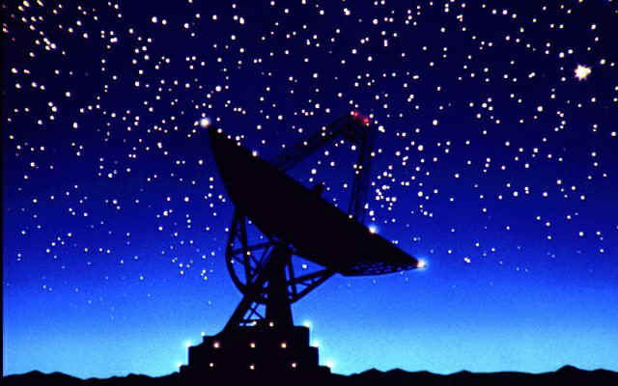
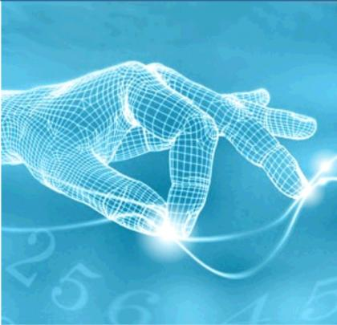
Comunicaciones II
Facultad de Ingeniería Eléctrica - UMSNH
Introducción
Semestre 2015-2015

Slide 2

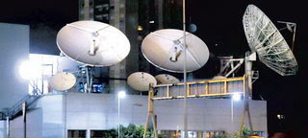
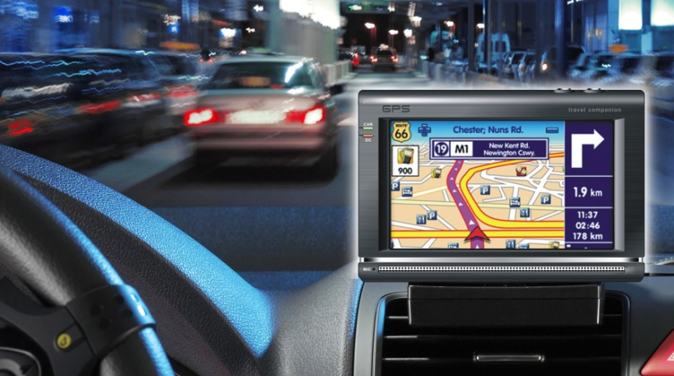
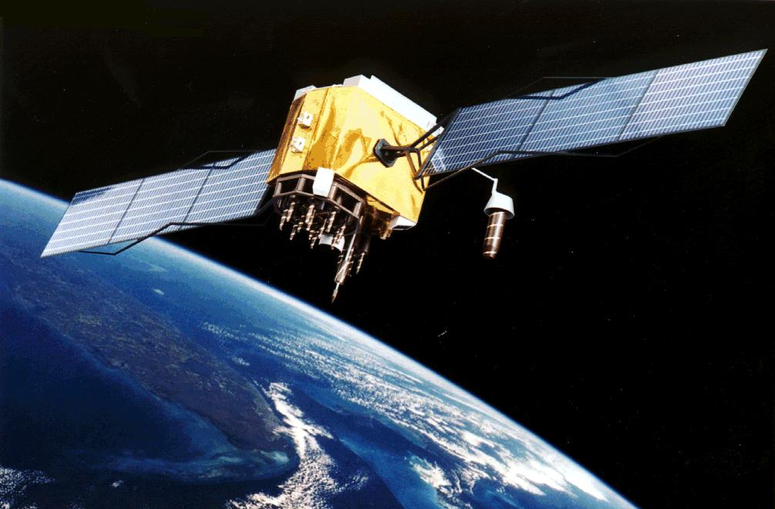
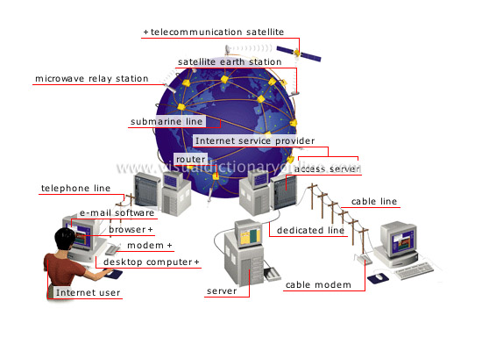
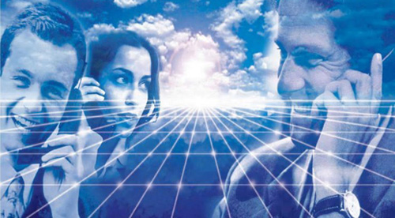
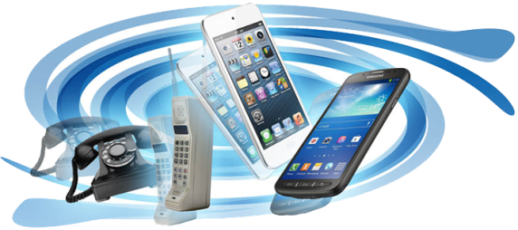
Introducción
Nuestra vida diaria está rodeada de dispositivos de comunicación electrónicos :
Radio
Celulares
Internet
T.V.
Teléfono
GPS
Satélites

Slide 3

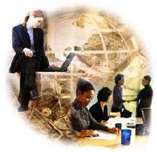

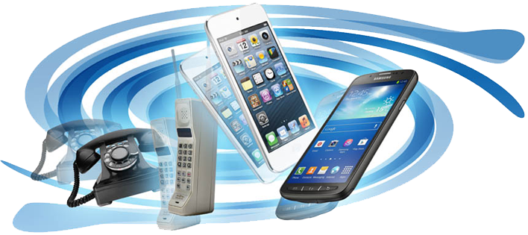
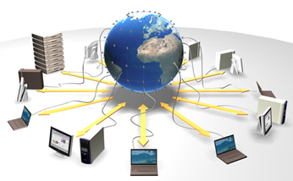
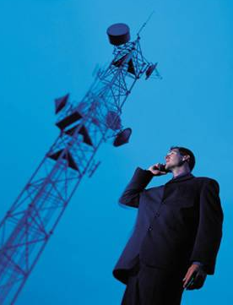
Introducción
Actualmente en la
Era de la Información
nos resulta difícil imaginar
un mundo sin las
telecomunicaciones

Slide 4
¿Cómo se hacía la comunicación a distancia en la antigüedad?

Slide 5
Perspectiva histórica
En la antigüedad el único sistema de comunicación a distancia era el basado en mensajeros, fortalecido con las estaciones de conmutación o relevo.
Cuando el tiempo era apremiante y las distancias no tan largas se buscaron alternativas más rápidas como las señales de luz de humo o de sonido.

Slide 6
Perspectiva Histórica
Esquilo (525-456 a. C.) en su tragedia Agamenón, relata cómo alrededor del año 1000 a. C. se estableció un sistema de comunicación óptica entre Troya y Argos, que contaba con estaciones repetidoras, y lograba cubrir en una noche una distancia de más de 500 km (en mar y tierra).
Se usaban antorchas como emisores de luz, el sistema era mucho más efectivo de noche que de día.

Slide 7
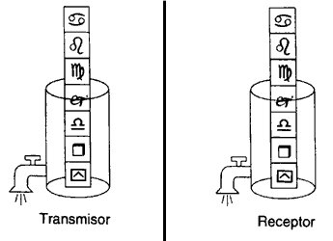
Perspectiva Histórica
Polibio (204-122 a. c.) Describe un método síncrono para transmitir letras del alfabeto de una isla a otra basado en señales de luz para sincronizar la apertura y cierre de los orificios de recipientes con líquido en el transmisor y el receptor.

Slide 8
Perspectiva Histórica
Durante largo tiempo el correo fue la única forma de comunicación a larga distancia, fortaleciéndose con los adelantos tecnológicos: del caballo se pasó a los barcos y los ferrocarriles, después a los automóviles y por último a los aviones.
Hasta que se logra el control de fenómenos como la electricidad y el magnetismo, (siglo XIX) surge una competencia real para el sistema postal

Slide 9
Perspectiva Histórica
Las Comunicaciones Electrónicas
1865: James Clerk Maxwell predice con sus ecuaciones que la energía electromagnética puede viajar por el espacio libre en forma de ondas o radiación en forma similar a como lo hace la luz.
1888: Heinrich Hertz comprueba en forma experimental las ecuaciones de Maxwell

Slide 10
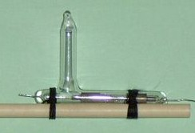

Perspectiva Histórica
Las Comunicaciones Electrónicas
1892: E. Branly desarrolló el primer detector de radiación electromagnética basado en un “coherer” o cohesor de limaduras metálicas.

Slide 11
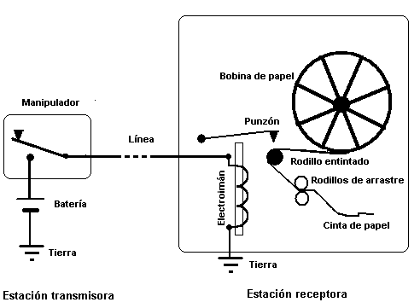
Perspectiva Histórica
El telégrafo. Primer sistema de comunicación electrónica.
1833: Samuel Morse desarrolló un sistema de transmisión de pulsos a través de líneas de transmisión. Morse tendió una línea telegráfica entre Washington D.C. y Baltimore (más de 100Km)

Slide 12
Perspectiva Histórica
El teléfono.
1855: Antonio Meucci une dos habitaciones mediante una línea de voz usando guías de ondas acústicas.
1876: Alexander Graham Bell y su asistente Thomas Watson transmitieron una conversación humana usando cables metálicos como medio de transmisión.

Slide 13
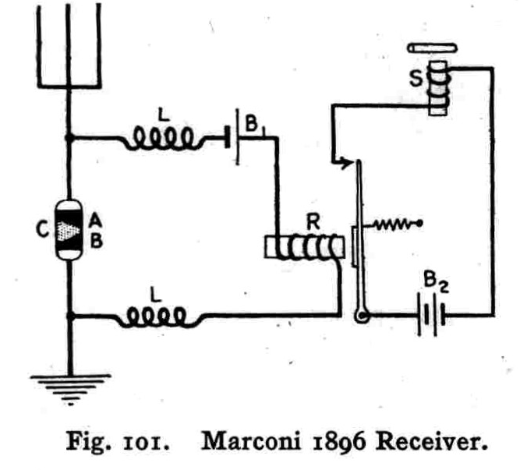
Perspectiva Histórica
Las comunicaciones inalámbricas:
1894: Guglielmo Marconi logró la primera transmisión telegráfica inalámbrica, usando señales de radio a una distancia de ¾ de Milla.

Slide 14
Perspectiva Histórica
Las comunicaciones inalámbricas:
1899: Marconi envía el primer mensaje a través del Canal de la Mancha, de Francia a Dover, Inglaterra.
1901: Marconi hace posible las primeras señales atravesando el Oceáno Atlántico.
1906: Reginal Fessenden usa el principio heterodino para la primera transmisión de audio de la historia
1918: Edwin H. Armstrong inventa el superheterodino. Base de las radiocomunicaciones actuales.

Slide 15
Perspectiva Histórica
Las comunicaciones inalámbricas:
1908: Lee de Forest inventa el tríodo de tubo de vacío (bulbo) basado en el efecto termoiónico descubierto por Edison, el cual permite la primera amplificación práctica de señales electrónicas así como la modulación. Así nace la Electrónica.
1951: William Bradford Shockley inventa el transistor, el cual hace el mismo trabajo que el tríodo, pero con un consumo de potencia miles de veces menor.

Slide 16
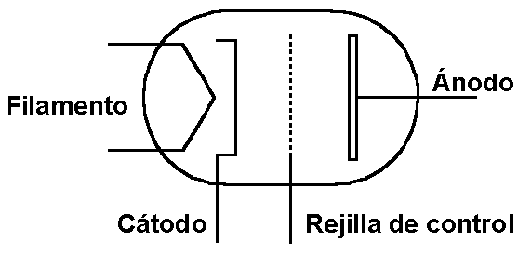
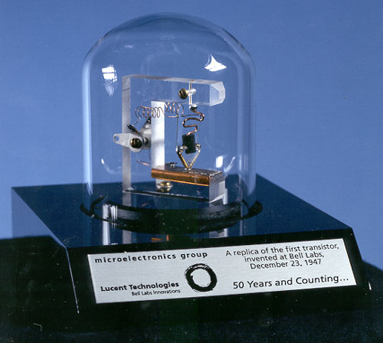
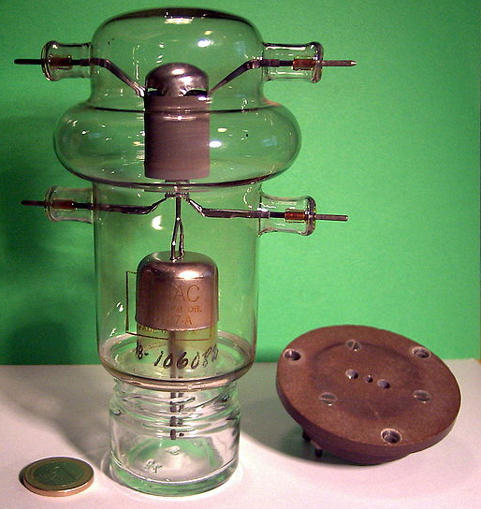
Perspectiva Histórica
El Tríodo: El Primer Transistor:

Slide 17
Perspectiva Histórica
La Radio
El tríodo hace posible la Amplitud Modulada (AM) y con ello las transmisiones regulares de radio.
1920: Comienzan las primeras transmisiones de radio en AM comercial en Detroit y Pittsburgh.
1933: Edwin H. Armstrong inventa la Frecuencia Modulada (FM), comenzando la emisión comercial en FM en 1936.

Slide 18
Perspectiva Histórica
La Televisión
1897: Ferdinand Braun inventa el tubo de rayos catódicos y el osciloscopio.
1923: Vladimir Zworykin desarrolla el iconoscopio, el primer tubo de cámara basado en las propiedades electroópticas del selenio, el cual varía su resistencia dependiendo de la luz que recibe (sólo hasta 1990 es sustituido por los sensores de semiconductor).

Slide 19
Perspectiva Histórica
La Televisión
1926: John Logie Baird realiza la primera demostración pública de transmisión de imágenes de TV en su laboratorio en Londres.
1937: Se comercializan receptores de TV en Inglaterra.
1941: Guillermo González Camarena patenta el primer sistema de TV en color.

Slide 20
Conceptos generales

Slide 21
Conceptos generales
Los conceptos en que se basan las telecomunicaciones no han cambiado mucho desde sus inicios.
Son los métodos y la tecnología a través de la cual estos conceptos se implementan los que han sufrido cambios sorprendentes generando los avances actuales:
comunicaciones por satélite, telefonía celular, internet, la radio y la televisión digital, el videoteléfono, el GPS, etc.

Slide 22
Conceptos generales
¿Qué son las Comunicaciones Electrónicas ?
Transmisión,
Recepción y
Procesamiento
de información mediante circuitos electrónicos

Slide 23
Conceptos generales
¿Qué es la Información?
Conjunto de características o elementos que contienen algún conocimiento (mensaje) o representación de algún aspecto de la realidad o la imaginación en la forma de:
    Sonido
    Imagen
    Símbolos
    Códigos

Slide 24
Conceptos generales
Mensaje:
Todo mensaje o información debe ser convertido a energía electromagnética para poder ser transmitido mediante dispositivos electrónicos.
El proceso de convertir la información de su forma original a su forma transmitible es un tipo de codificación.
A su vez en la recepción el mensaje debe ser reconvertido a su forma original (decodificación)

Slide 25
Conceptos generales
Sistema de comunicación
Unidireccional:
Información de la Fuente
Información recibida
transmisor
receptor
Medio de transmisión
codificación
decodificación

Slide 26
Conceptos generales
Sistema de comunicación
Bidireccional:
Información de la Fuente
Información recibida
transmisor
receptor
Medio de transmisión
Información recibida
Información de la Fuente
receptor
transmisor

Slide 27
Conceptos generales
Sistema de Comunicaciones Analógico
En estos sistemas la energía electromagnética se transmite en forma de señal analógica. (una señal analógica es una señal continua, por ejemplo una sinusoide)
1.0
0.5
2
4
6
8
10
12
-
0.5
-
1.0

Slide 28
Conceptos generales
Sistema de Comunicaciones Digital
En estos sistemas la energía electromagnética se transmite en forma de señal digital. (Una señal digital es una señal discontinua que toma sólo dos posibles valores, por ejemplo un tren de pulsos como el de la figura)
1.0
0.5
2
4
6
8
10
12
-
0.5
-
1.0

Slide 29
Conceptos generales
El primer sistema de comunicación electrónico (Telégrafo) era de tipo Digital.
Los sistemas de comunicación digitales actualmente son más complejos pero más confiables que los analógicos.
Con el tiempo los sistemas digitales han ido reemplazando a los analógicos, los cuales probablemente desaparezcan en un futuro.

Slide 30
Conceptos generales
Modulación y demodulación

Slide 31
Modulación y demodulación
Las señales de baja frecuencia (menos de 500 Khz) son difíciles de transmitir en forma de señales electromagnéticas.
Las antenas requeridas son de tamaño proporcional a la longitud de onda (inversamente proporcional a la frecuencia).
El rango de frecuencias de las señales a transmitir se traslapa y por lo tanto se interfieren: por ejemplo (señales de voz, de música, de mediciones, comparten el rango de 0 a 15 Khz)

Slide 32
Modulación y demodulación
La Modulación permite “montar” la información (de baja frecuencia) a transmitir sobre una señal de alta frecuencia que es más fácil de radiar.
A la señal a transmitir se le llama señal, modulante o señal de banda base y a la señal modulada de alta frecuencia se le llama señal pasa banda.
Al proceso inverso de extraer la señal modulante de la señal modulada se le llama Demodulación.

Slide 33
Modulación y demodulación
Ejemplo: Modulación de Amplitud (AM)
Señal modulante
Modulador
AM
Señal modulada en amplitud
Señal portadora

Slide 34
Modulación y demodulación
Ejemplo: Modulación de Frecuencia (FM)
Señal modulante
Modulador
FM
Señal modulada en frecuencia
Señal portadora

Slide 35
Modulación y demodulación
Sistema de Telecomunicaciones
Transmisor
Receptor
Señal modulada
Señal modulante
Modulador
Amplificador
Portadora
Información recibida
Demodulador
Ruido

Slide 36
Conceptos generales
El espectro electromagnético

Slide 37
El espectro electromagnético
La energía electromagnética viaja a la velocidad de la luz, en diferentes formas:
ondas de radio por el aire o por el vacío
corriente eléctrica a través de un cable metálico
luz a través de fibras ópticas
El sonido no es propiamente energía electromagnética sino más bien variaciones de presión, por lo tanto su velocidad de propagación depende enormemente del medio de transmisión.

Slide 38
El espectro electromagnético
Tipo de Onda | Subtipo de onda | Frecuencia (Hertz)
Ondas Materiales | Infrasonido Sonido Ultrasonido | 0 – 8 8 - 30x10³ 30x10³ - 20x10⁶
Ondas Electro-magnéticas | Ondas de Radio (RF) | 0 - 1x10⁹
 | Microondas | 1x10⁹ - 3x10¹²
 | Infrarrojo Luz visible Ultravioleta | 3x10¹² - 4.6x10¹⁴ 4.6x10¹⁴ – 7.5x10¹⁴ 7.5x10¹⁴ - 6x10¹⁶
 | Rayos x | 6x10¹⁶ - 1x10²⁰
 | Rayos Gamma | 1x10²⁰ - …

Slide 39
El espectro electromagnético
Ondas materiales: Se propagan por vibraciones de la materia (sólida, líquida o gaseosa). Incluyen:
Infrasonido (debajo de los 8 Hz) Producido por algunos animales como los elefantes
Sonido (entre 8 y 30 Khz). Por ejemplo voz humana (hasta 4 Khz), música, señales telefónicas, etc.
Ultrasonido: (de los 30 Khz a los 20 Mhz). Se usa en la inspección de la calidad de soldaduras, medición de distancia, aplicaciones médicas, etc.

Slide 40
El espectro electromagnético
Ondas electromagnéticas: Se generan debido a la variación de un campo electromagnético, y no requieren ningún tipo de soporte material para su propagación, por ejemplo:
Ondas de radio (o Hertzianas), Microondas, Ondas luminosas (luz), Rayos X , Rayos gamma.

Slide 41
El espectro electromagnético
Las ondas de radio (RF): De 0 a 10⁹ Hz, se usan en los sistemas de radio y televisión y se generan mediante circuitos oscilantes.
Las ondas de radio y las microondas son útiles por que pueden penetrar las nubes, la niebla y las paredes.
Estas son las frecuencias que se usan para las comunicaciones vía satélite y entre teléfonos móviles.

Slide 42
El espectro electromagnético
Las microondas: Se generan mediante dispositivos electrónicos. Se usan en el radar y otros sistemas de comunicación, así como en el análisis de detalles muy finos de la estructura atómica y molecular.
La radiación infrarroja: Se subdivide en tres regiones, infrarrojo lejano, medio y cercano. Los cuerpos calientes producen radiación infrarroja y tienen aplicaciones en la industria, medicina, astronomía, control remoto, etc.

Slide 43
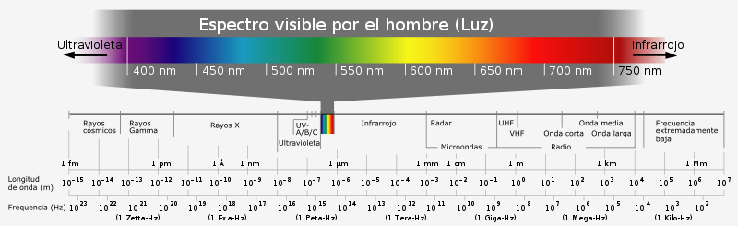
El espectro electromagnético
La luz visible: Es una región muy estrecha pero importante, ya que nuestra retina es sensible a las radiaciones de estas frecuencias. Se subdivide en seis intervalos: Los colores básicos (rojo, naranja, amarillo, verde, azul y violeta).

Slide 44
El espectro electromagnético
Radiación ultravioleta:
Los átomos y moléculas sometidos a descargas eléctricas producen este tipo de radiación. Es la componente principal de la radiación solar.
La energía de la radiación ultravioleta es del orden de la energía de activación de muchas reacciones químicas entre el oxígeno y el ozono, por ello su energía es absorbida por la capa de ozono generando una gran cantidad de iones (ionósfera).

Slide 45
El espectro electromagnético
Rayos X:
Si se aceleran electrones y luego, se hacen chocar con una placa metálica, la radiación de frenado produce rayos X. Los rayos X se han utilizado en medicina desde el mismo momento en que los descubrió Röentgen debido a que los huesos absorben mucho más radiación que los tejidos blandos. Debido a la gran energía de los fotones de los rayos X son muy peligrosos para los organismos vivos.

Slide 46
El espectro electromagnético
Rayos gamma
Se producen en los procesos nucleares, por ejemplo, en la desintegración de sustancias radioactivas.
Es también un componente de la radiación cósmica y tienen especial interés en astrofísica. La enorme energía de los fotones gamma los hace especialmente útiles para destruir células cancerosas. Pero son también peligrosos para los tejidos sanos por lo que la manipulación de rayos gamma requiere de un buen blindaje de protección.

Slide 47
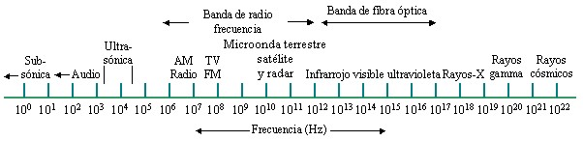
El espectro electromagnético
El espectro electromagnético se suele representar en una recta de frecuencia como en la figura:

Slide 48
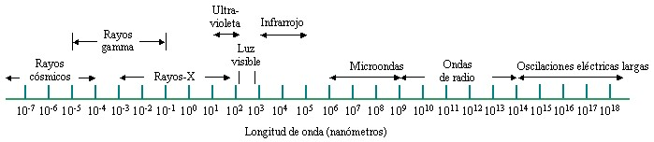
El espectro electromagnético
La relación: donde:
λ es la longitud de la onda, v es la velocidad de propagación (300,000 km/seg), f es la frecuencia de la señal, permite expresar el espectro en términos de la longitud de onda:

Slide 49
El espectro electromagnético
O bien:

Slide 50
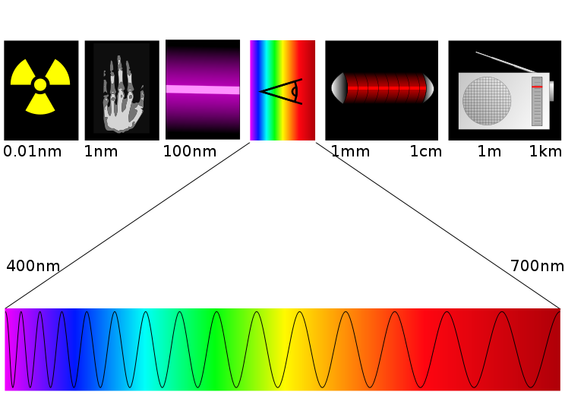
El espectro electromagnético
Resumen:

Slide 51
Frecuencias de transmisión
El espectro electromagnético se divide en sectores o bandas de frecuencia. Cada banda tiene su nombre y sus límites.
El uso de las diferentes bandas para la transmisión es regulada por organismos de gobierno:
El Instituto Federal de Telecomunicaciones (IFETEL) en México (antes COFETEL)
La Federal Communications Comision (FCC) en los EUA.

Slide 52
Frecuencias de transmisión
Existen también acuerdos internacionales: Cada 10 años se realizan las Convenciones Internacionales de Telecomunicaciones.
El espectro de Radio Frecuencia se ha dividido en bandas designadas con nombres específicos por el CCIR (Comité Consultivo Internacional de Radio). Se muestra en la siguiente tabla

Slide 53
Frecuencias de transmisión
Nombre | No. De banda | Abreviatura | Frecuencias
Extremely low frequency | 2 | ELF | 3-30 Hz
Voice Frequency | 3 | VF | 0.3-3 Khz
Very low frequency | 4 | VLF | 3–30 kHz
Low frequency | 5 | LF | 30–300 kHz
Medium frequency | 6 | MF | 300–3000 kHz
High frequency | 7 | HF | 3–30 MHz
Very high frequency | 8 | VHF | 30–300 MHz
Ultra high frequency | 9 | UHF | 300–3000 MHz
Super high frequency | 10 | SHF | 3-30 GHz
Extremely high frequency | 11 | EHF | 30-300 GHz

Slide 54
Frecuencias de transmisión
Nombre | No. De banda | Frecuencias
Infrarrojo | 12 | 0.3-3 THz
Infrarrojo | 13 | 3-30 THz
Infrarrojo | 14 | 30-300 THz
Luz visible | 15 | 0.3-3 PHz
Ultravioleta | 16 | 3-30 PHz
Rayos X | 17 | 30-300 PHz
Rayos Gamma | 18 | 0.3-3 EHz
Rayos Cósmicos | 19 | 3-30 EHz
* THz=TeraHertz = 10¹² Hz, PHz=PetaHertz=10¹⁵ Hz, EHz=ExaHertz=10¹⁸ Hz.

Slide 55
Frecuencias de transmisión
Varias de estas bandas están dedicadas a diversos tipos de servicios como:
Microondas terrestres.
Microondas satelitales.
Navegación marítima.
Detección de sup. de aeropuerto
Coms Personales Inalámbricas Móviles
Clima desde aeronaves
Aproximación de aeronaves
Búsqueda móvil basada en tierra
Radionavegación Aeronáutica
Móvil Marítimo.
Móvil Aeronáutico.
Móvil Terreste (Teléfono móvil).
Móvil por Satélite.
Radioastronomía.
Radiolocalización.
Operaciones espaciales.
Investigación Espacial.
Exploración de la Tierra por Satélite.
Entre Satélites.
Radiodifusión Sonora.
Radiodifusión de T.V.
Ayudas a la Meteorología.
Radioaficionados.
Frecuencias Patrón y Señales Horarias. Radiodifusión por Satélite
Fijo por Satélite.

Slide 56
Frecuencias de transmisión
Frecuencia: | Servicio:
800 MHz | Celular, CDMA banda A (potencia 1, 0.5 y 3W)
850 MHZ | Celular GSM
900 MHz | Teléfonos inalámbricos de casa (baja potencia)
530 a 1700KHz | Banda de radio AM
88 a 108MHz | Banda de radio FM
Algunos Servicios en México:

Slide 57
Tipos de sistemas de comunicaciones

Slide 58
Tipos de sistemas de comunicaciones
Los sistemas de comunicaciones se pueden clasificar de varias maneras de acuerdo a su:
Ancho de banda (rango de frecuencia)
Tipo de modulación:
  De AM, de FM, de fase, de pulsos, no modulada.
Tipo de señal:
  Analógica, digital o ambas
Tipo de información que transmiten
  Telegrafía, Facsímil, Telemetría, Telefonía, Radiodifusión de sonido, Radiodifusión de TV.

Slide 59
Tipos de sistemas de comunicaciones
Modos de comunicación
• Punto a punto: Un usuario se comunica con otro usuario o grupo nominal de usuarios: Ejemplos: Teléfono, email.
• Difusión (Broadcast): Un emisor se comunica con todo posible receptor, el receptor no puede responder.
• Multidifusión (Multicast): Un emisor se comunica con un conjunto nominal de receptores que no pueden responder.

Slide 60
Tipos de sistemas de comunicaciones
Métodos de comunicación
• Simplex: La transmisión ocurre en un solo sentido
• Duplex: La transmisión puede ocurrir en ambos sentidos simultáneamente.
• Half Duplex: La transmisión puede ocurrir en ambos sentidos, pero no simultáneamente.

Slide 61
Tipos de sistemas de comunicaciones
Restricciones de tiempo.
• Tiempo real: La comunicación es instantánea, el retardo entre el envío y la recepción debe ser despreciable. Ejemplos: telefonía, radio de dos vías.
• Con Lapso de tiempo: La información puede ser recibida en cualquier momento después de haber sido enviada. Ejemplos: T.V., Radiodifusión, email, información guardada en CD, etc.

Slide 62
Sistemas de comunicación digital

Slide 63
¿Porqué comunicación digital?
La principal razón para usar señales digitales en lugar de analógicas es la facilidad con que puede ser regenerada la información que contienen
Pulso original
Distancia 1
Distancia 2
Distancia 3
Amplificación para regenerar pulso
Distancia de propagación

Slide 64
¿Porqué comunicación digital?
La degradación de la información conforme se propaga es inevitable en un sistema de comunicación y se debe a dos factores:
Todos los medios de propagación producen una distorsión de tipo lineal (se enfatizan algunas frecuencias y otras se atenúan. Efecto filtro) o no lineal (Aparecen nuevas componentes de frecuencia).
Es inevitable la presencia de fuentes externas e internas de interferencia electromagnético (ruido) que contaminan la información original
La facilidad de regenerar una señal es vital para cancelar el efecto de esta degradación.

Slide 65
Sistemas de comunicaciones digitales
La naturaleza de los mensajes a comunicar normalmente no es digital sino analógica:
Voz, música, imagen, video, datos de mediciones, etc…
Esto hace que un sistema de comunicaciones digitales requiera una gran cantidad de subsistemas para poder funcionar:

Slide 66
Comunicaciones Digitales
Componentes de un sistema de Comunicaciones Digitales (Sklar)
Fuente de información
De otras fuentes
formato
Codificación de fuente
Encriptado
Codificación de canal
entrelazado
mux
modulación
Frecuencia esparcida
Acceso múltiple
TX
RF
Antena
Secuencia de bits (banda base)
Forma de onda digital (pasabanda)
m e d i o
sincronización
Secuencia de bits (banda base)
Forma de onda digital (pasabanda)
Antena
formato
decodificación de fuente
desencriptado
decodificación de canal
Desentre-lazado
demux
Demodu-lación
Frecuencia desesparcida
Acceso múltiple
RX
RF
IF
A otros destinos
Consumo de información
Notación:
opcional
esencial

Slide 67
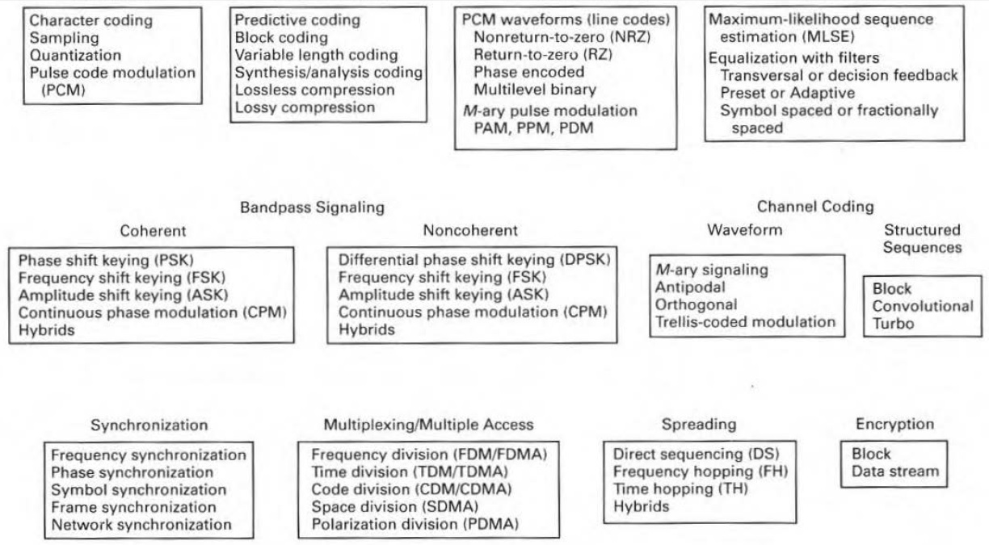
Comunicaciones Digitales
Transformaciones básicas a lo largo del canal de comunicación
Formato Codificación de fuente procesamiento en banda base Ecualización
procesamiento en pasa banda Codificación de canal
Coherente No coherente forma de onda
Secuencias
estructuradas
Sincronización Multiplexaje /Acceso múltiple Esparcido Encriptado

Slide 68
Comunicaciones Digitales
Nomenclatura Básica
Sistema de comunicación digital (DCS). Sistema como el mostrado en el diagrama de bloques.
Fuente de información. Dispositivo que produce la información a ser comunicada por el DCS. La información puede ser analógica o digital.
Mensaje textual. Secuencia de símbolos o caracteres a ser transmitidos.
Caracter. Miembro de un conjunto finito de símbolos. Cada carácter se representa por una secuencia de bits.
Secuencia de bits. Señal de banda base que representa uno o más caracteres.

Slide 69
Comunicaciones Digitales
Nomenclatura Básica
Símbolo. Grupo de k bits considerado como una unidad. Un símbolo m_{i} pertenece a un conjunto finito de M símbolos (M=2^{k}). Cada símbolo es representado por una de M formas de onda g_{i}(t) de banda base, de duración T.
Baud. Unidad de medida de la tasa de símbolos transmitidos por unidad de tiempo.
Tasa de datos (R). Es la velocidad de transmisión medida en BPS (bits por segundo) es decir R=k/T.
Forma de onda digital. Es una señal de voltaje o corriente que representa un símbolo (pulsos para banda base, o sinusoides para pasa banda). Cada forma de onda de banda base g_{i}(t) se convierte en una de M formas de onda s_{i}(t) pasabanda mediante la modulación.

Slide 70
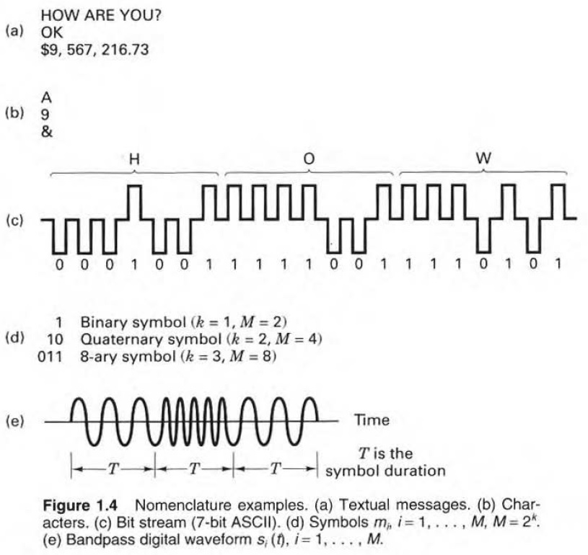
Comunicaciones Digitales
Ejemplo
(Sklar)

Slide 71
Comunicaciones Digitales
El canal de comunicación.
Es el conjunto de dispositivos artificiales y naturales a través de los cuales se transmite una señal.
El medio físico de propagación es de carácter natural mientras que el resto de los elementos del canal son una construcción artificial.
El canal puede ser digital, analógico o mixto, dependiendo del tipo de señales que transmite.
Por ejemplo: en la figura anterior de codificador a decodificador el canal es puramente digital, pero de modulador a demodulador es puramente analógico.

Slide 72
Comunicaciones Digitales
El canal de comunicación.
De acuerdo al medio físico de propagación, los canales se clasifican en tres tipos:
Canal de Conductores eléctricos.- Basados en cables, por ejemplo: Conductores telefónicos, cables coaxiales en redes de datos, pares trenzados de 8 hilos para red LAN, cable USB, etc.
Canal radioeléctrico (espacio libre o guías de onda). Usa antenas emisoras y receptoras y puede ser fijo o móvil dependiendo del emplazamiento de las antenas.
Canal óptico. Fibras ópticas o dispositivos de almacenamiento óptioc.
Canal magnético.- Cintas y discos magnéticos

Slide 73
Comunicaciones Digitales
Parámetros de las señales. (Kontorovich)
Los siguientes son los parámetros básicos susceptibles de ser medidos en una señal:
Ts= Duración de la señal (seg). Intervalo de tiempo desde que surge hasta que se extingue.
Fs= Ancho de Banda de la señal (Hz). Intervalo de frecuencias que contienen el 90% o 99% de la energía de la señal.
Hs= Rango dinámico de la señal (dB). Cociente en dB del valor máximo a un valor de referencia de la señal.
Ejemplos:

Slide 74
Comunicaciones Digitales
“Volumen” de una señal.
El “volumen” Vs de una señal es una medida de su “tamaño” y se calcula como:
Vs = Ts x Fs x Hs

Slide 75
Comunicaciones Digitales
Parámetros del canal de comunicación.
En forma similar a las señales, los parámetros básicos del canal son:
Tcc = Duración del canal (seg). Intervalo de tiempo que el canal está disponible para transmitir una señal.
Fcc= Ancho de Banda del canal (Hz). Intervalo de frecuencias que puede transmitir correctamente el canal.
Hcc= Rango dinámico del canal (dB). Cociente en dB del valor máximo a un valor de referencia de la señal que puede transmitir correctamente un canal.

Slide 76
Comunicaciones Digitales
“Volumen” del canal.
El “volumen” Vcc del canal de comunicación es una medida de la capacidad del canal, es decir, del “volumen” de las señales que es capaz de transmitir adecuadamente y se calcula como:
Vcc = Tcc x Fcc x Hcc

Slide 77
Comunicaciones Digitales
Condición para transmisión sin distorsión
El canal debe ser lo suficientemente amplio para pasar toda la información de la señal sin distorsión, es decir:
Vs ≤ Vcc
Volumen de la señal
Volumen del canal
Canal
señal

Slide 78
Comunicaciones Digitales
Por ejemplo, para transmitir señales telefónicas de voz con buena calidad se requiere un ancho de banda de canal mínimo de 3 KHz.
Para transmitir señales de música de alta fidelidad por radio comercial FM se requieren 200 Khz de ancho de banda.
Para señales de TV se requiere un acho de banda de canal de casi 6 Mhz.

Slide 79
Comunicaciones Digitales
Multicanalización
Si la capacidad del canal es mucho mayor que la producción de mensajes de la fuente, se pueden combinar varios mensajes provenientes de diversas fuentes para aprovechar la capacidad del canal.
Al proceso de separar la información se le llama desmulticanalización.
Fuente 1
Mux
Demux
Receptor 1
Fuente 2
Receptor 2
. . .
Canal
. . .
Fuente n
Receptor n

Slide 80
Comunicaciones Digitales
Multicanalización
La multicanalización se suele llamar multiplexaje y se puede realizar empleando diversas técnicas:
Por división de tiempo (TDMA).
Por división de frecuencia (FDMA).
Por división de código (CDMA).

Slide 81
Comunicaciones Digitales
Desempeño de los sistemas de comunicación
Un sistema de comunicación analógico transmite formas de onda de un conjunto infinito (continuo) de posibles formas. El receptor tiene que decidir cual forma de onda es la correcta dentro de una infinidad de formas de onda.
Un sistema de comunicación digital (DCS) transmite símbolos de un conjunto finito. Este conjunto forma aun alfabeto finito que es conocido a priori por el receptor.

Slide 82
Comunicaciones Digitales
Desempeño de los sistemas de comunicación
El desempeño de un sistema de comunicación analógico se mide mediante un criterio de fidelidad, por ejemplo:
Razón señal/ruido
Porcentaje de distorsión
Valor esperado del error cuadrático entre la señal transmitida y la recibida.

Slide 83
Comunicaciones Digitales
Desempeño de los sistemas de comunicación
El desempeño de un sistema de comunicación digital se mide mediante un criterio de probabilidad de error, por ejemplo:
Probabilidad de detectar un bit en forma errónea.
Tasa de bits erróneos (BER) que llegan al receptor.

Slide 84
Comunicaciones Digitales
Desempeño de los sistemas de comunicación
Otras medidas de desempeño son:
La tasa de datos (R) definida previamente.
El retardo de transmisión = retardo en el medio de transmisión + retardo de procesamiento.
Probabilidad de falla (Probabilidad de que la amplitud de la señal caiga debajo de un valor crítico).

Slide 85
Digital vs. analógico
Analógico
Sistemas sencillos de comunicación de audio aún son fáciles de construir.
Análisis matemático directo y bien establecido (Fourier)
Cualquier cambio al sistema requiere modificación del hardware por lo tanto es caro conforme el sistema es más grande.
Fácil de contaminar la información de manera irreversible.
Manipulación y control de señales complicada.
Circuitos integrados sensibles y caros.
Digital
Sistemas sencillos de comunicación de datos son fáciles de construir (Ejemplo: telégrafo).
Los cambios al sistema se pueden hacer por software por lo tanto se economiza más conforme el sistema es más grande.
Fácil de regenerar información distorsionada (un ‘1’ es fácil de distinguir de un ‘0’ a menos que la distorsión sea extrema).
Manipulación y control de señales relativamente fácil.
Circuitos integrados más confiables y baratos
Análisis matemático no tan sencillo.

